Slide 1
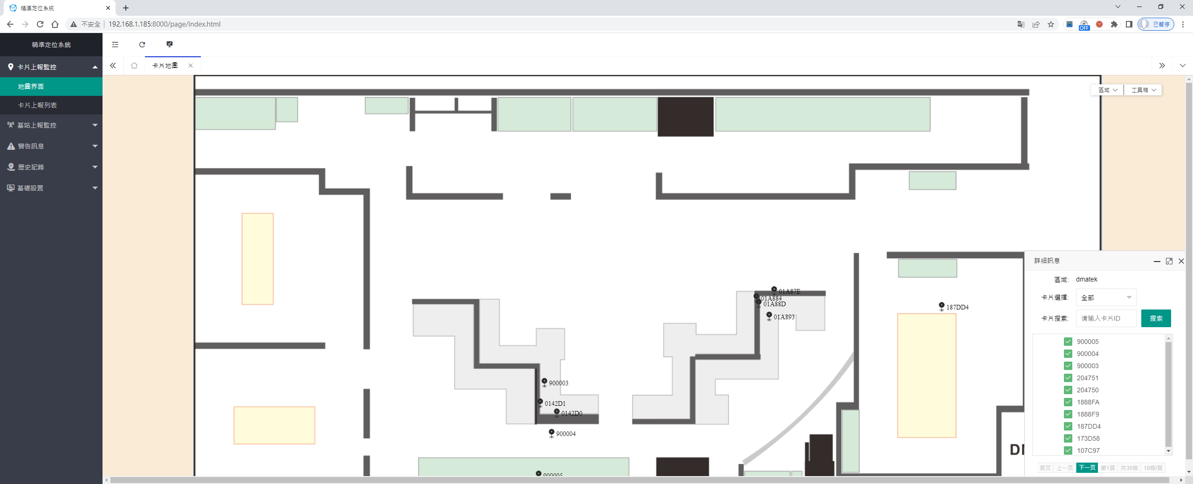
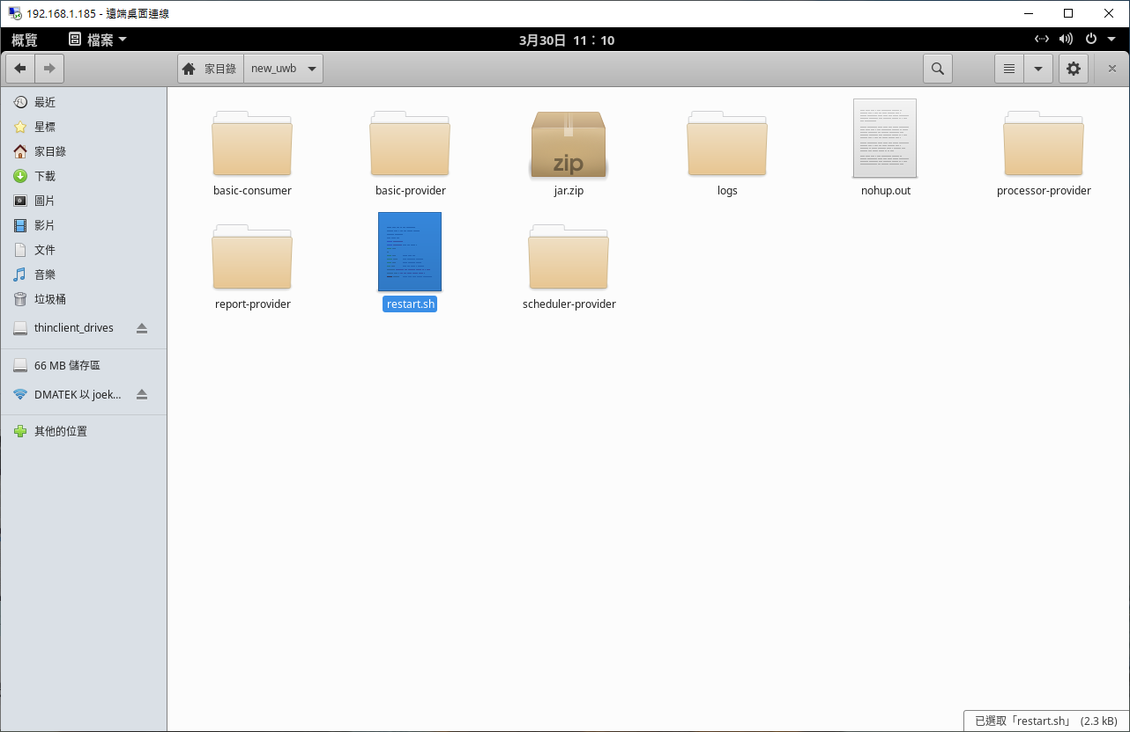
定位軟體功能
執行系統
ubuntu系統
Docker平台
自行安裝
相關服務套件安裝
定位網頁jar執行
協助安裝(收費)
主要功能
UDP定位封包監控
即時定位
設備資訊
警告資訊
歷史紀錄
備份功能
原始碼
無提供
二次開發
HTTP API提供
無開發平台限制
使用限制
無限制

Slide 2
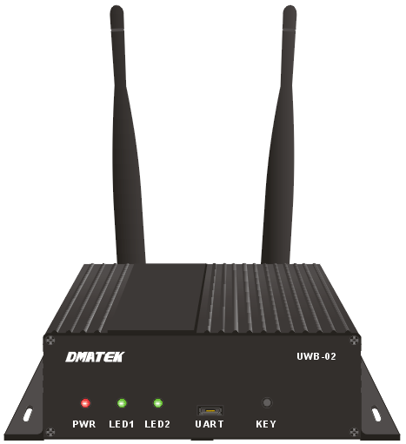
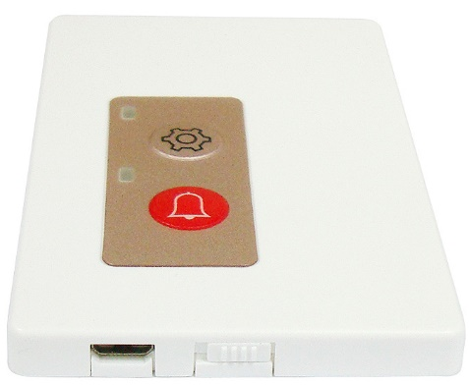
定位軟體架構
第三方定位網頁應用開發
備份伺服器
UWB定位網頁
備份服務(JAR)
backup-dubbo-provider
定位服務(JAR)
basic-dubbo-consumer
basic-dubbo-provider
processor-dubbo-provider
report-dubbo-provider
scheduler-dubbo-provider
web socket
image
mongo
nacos
UWB定位
UWB定位網頁
即時定位
設備資訊
警告資訊
歷史紀錄
Internet
HTTP API
服務套件
Docker平台
資料庫(MongoDB)
時序資料庫(InfluxDB)
鍵值資料庫(Redis)
配置管理服務(nacos)
分佈式協調服務(ZooKeeper)

Slide 3
定位網頁畫面

Slide 4
即時定位

Slide 5
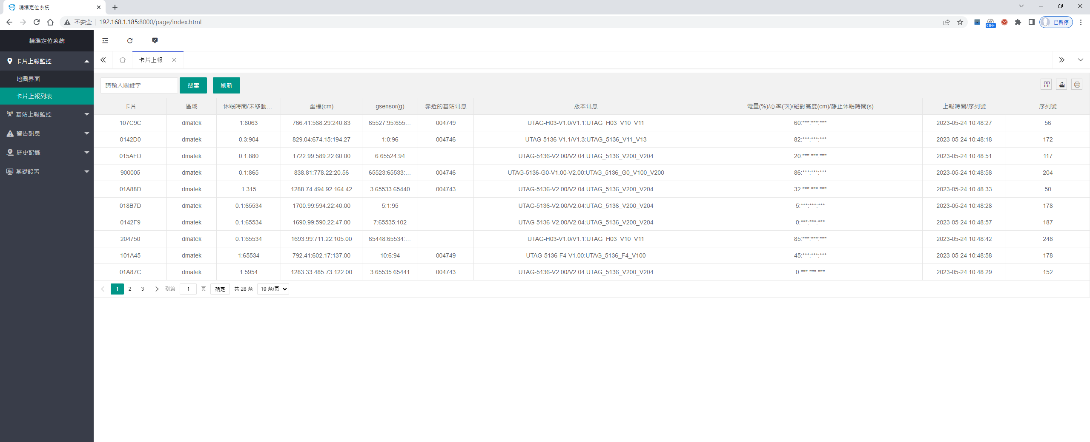
設備資訊-卡片

Slide 6
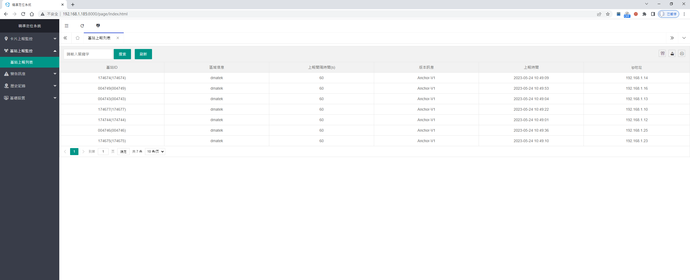
設備資訊-基站

Slide 7
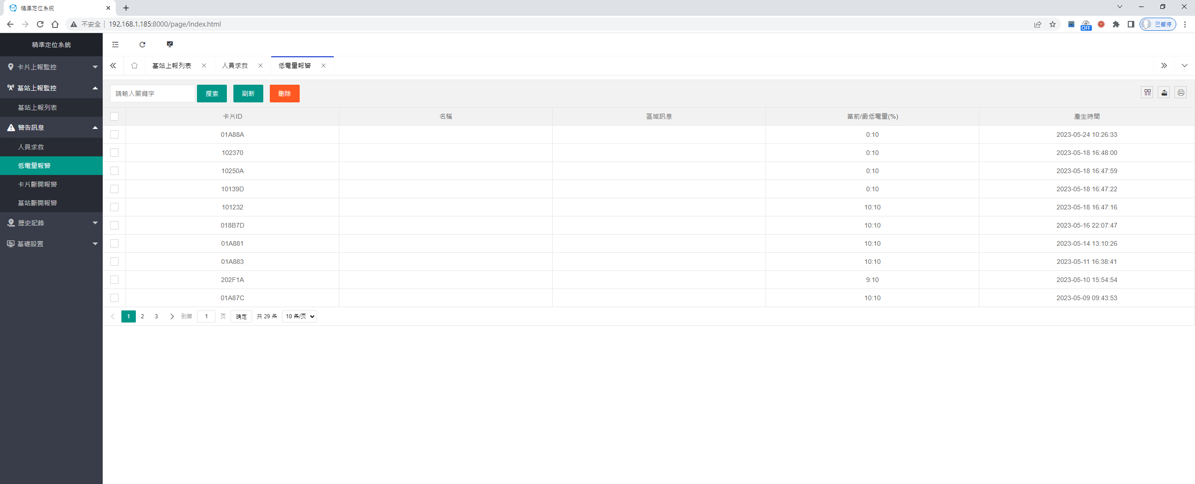
警告訊息

Slide 8
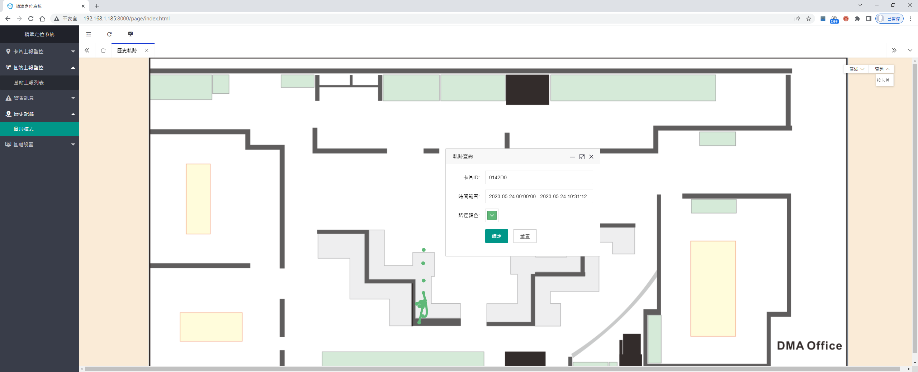
歷史紀錄

Slide 9
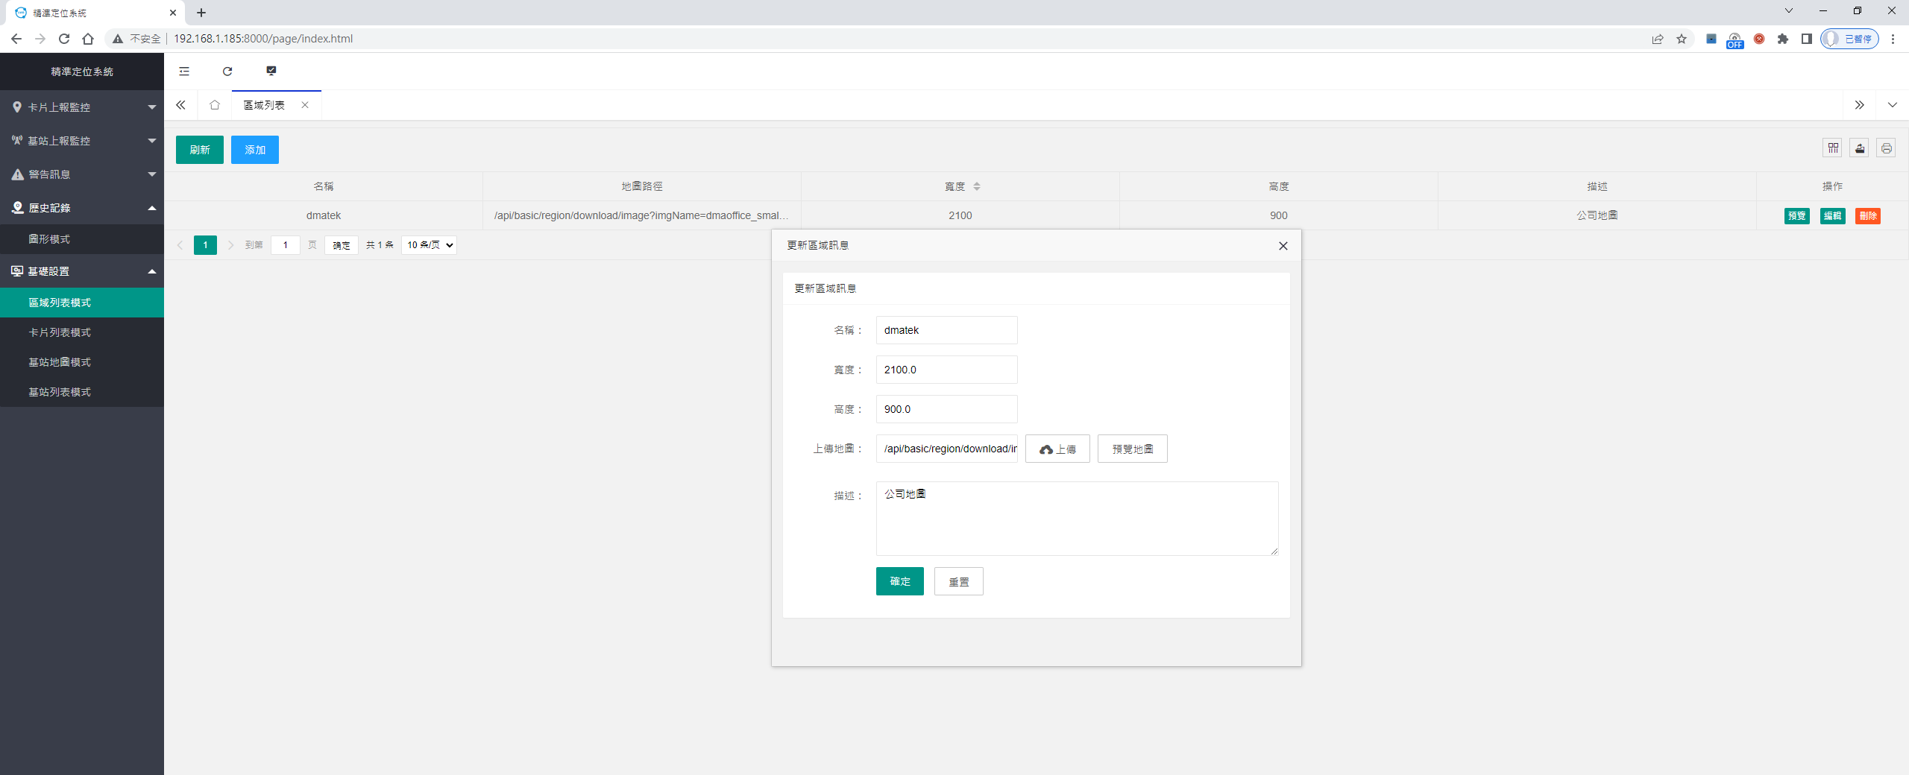
設定-地圖設定

Slide 10
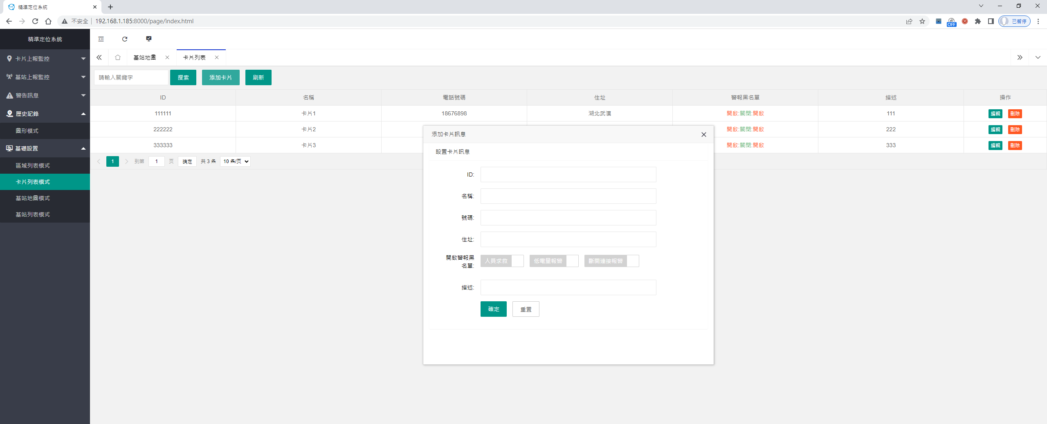
設定-卡片設定

Slide 11
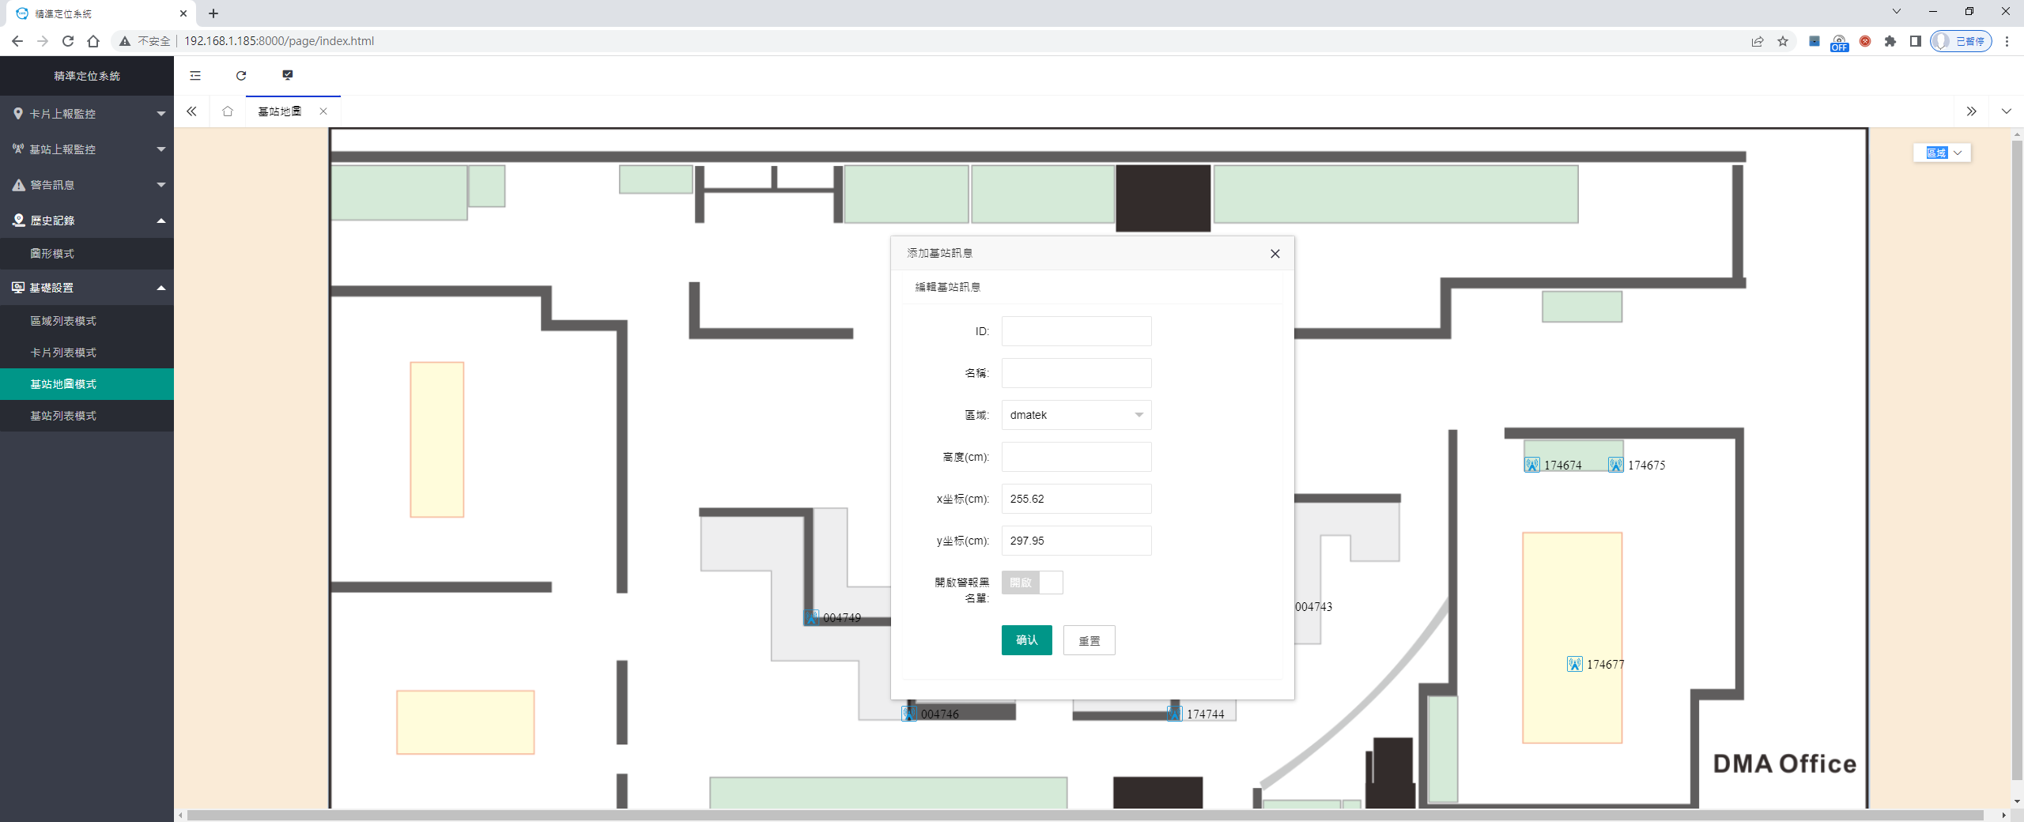
設定-基站圖形設定

Slide 12
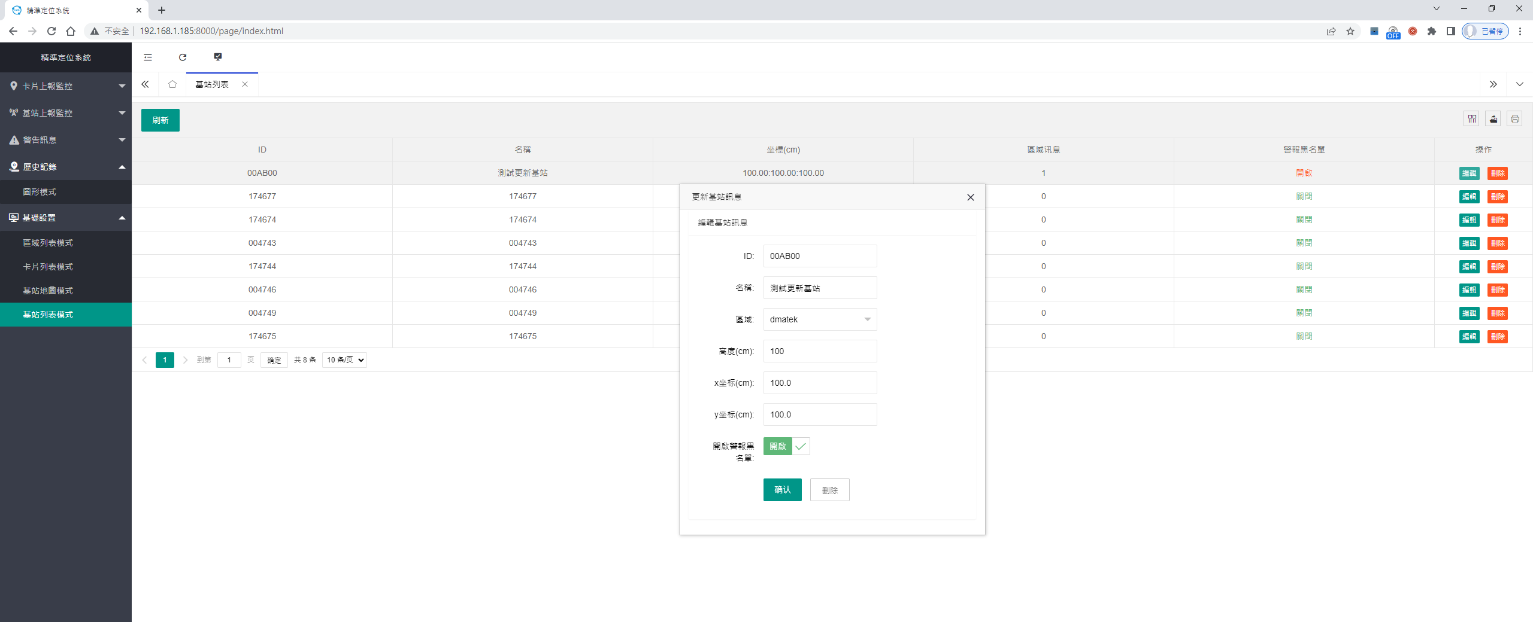
設定-基站列表編輯

Slide 13
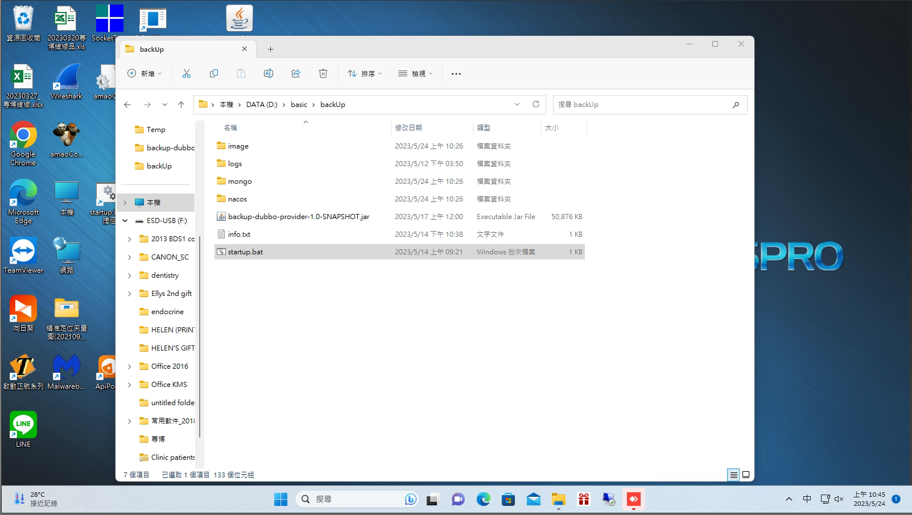
備份功能

